Slide 1
Numpy Basic

Slide 2
배열(Array)구조

Slide 3
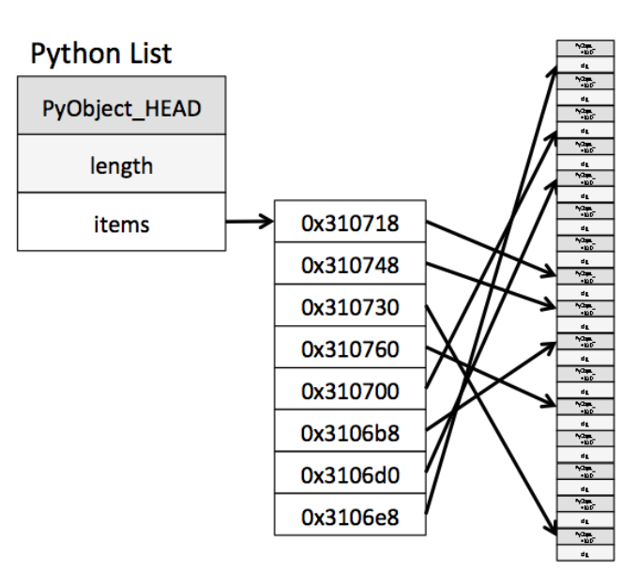
배열(Array)구조
리스트구조
Array(배열) : 하나의 자료형으로 된 원소를 순서에 맞춰 나열하는 자료 구조
다차원 배열은 기본 특징에 따라 모든 원소가 하나의 자료형
배열 구조에서는 순차적으로 원소를 관리하는 것이 중요 - 인덱스 원소를 저장하는 순서 - 인덱스 정보를 이용하여 검색 수행 - 리스트의 부분을 추출해 리스트를 뽑아낼 때는 슬라이스(slice) 검생의 시작과 종료점에 인덱스 정보를 넣어 처리
파이썬의 리스트에서 관리하는 자료형은 최상위 클래스인 object
리스트의 원소를 반복해서 꺼내려면 순환문에 색인연산을 사용
리스트는 실제 원소의 객체를 저장하는 것이 아니라 이 객체의 레퍼런스를 관리

Slide 4
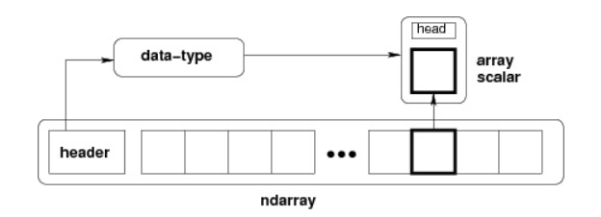
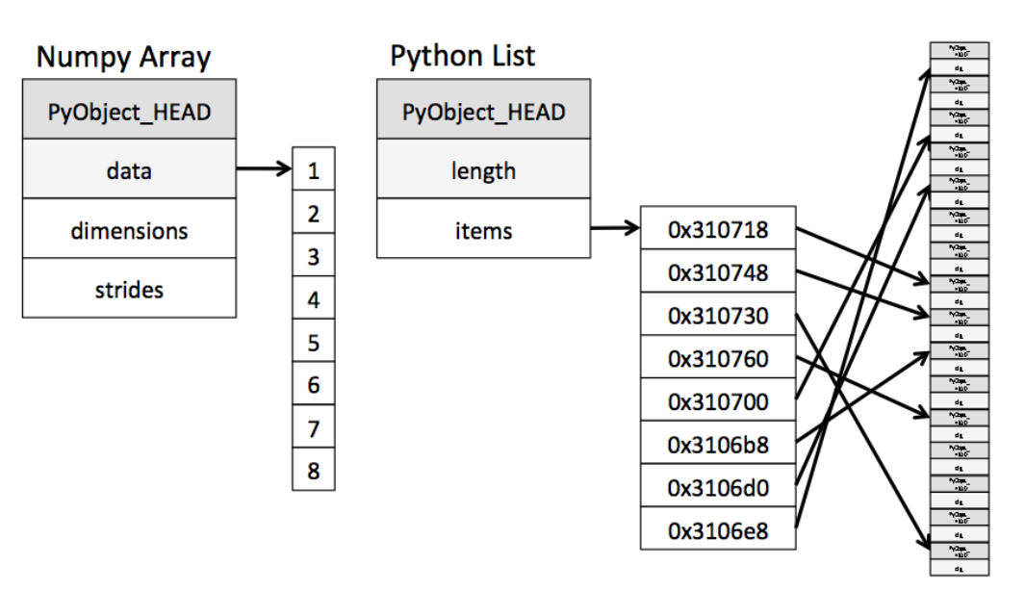
다차원 배열의 구조
Numpy 배열 구조
numpy 는 numpy 클래스의 array 함수를 사용하여 생성
하나의 자료형(동일한)만 가능
List와는 달리 다이나믹 타이핑을 지원하지 않음
자료형의 데이터(아이템들)은 같은 크기의 블록으로 메모리에 저장 됨
넘파이 모듈로 생성한 다차원 배열의 데이터는 일렬로 원소를 관리 하고 각 인덱스의 정보는 순차적으로 증가

Slide 5
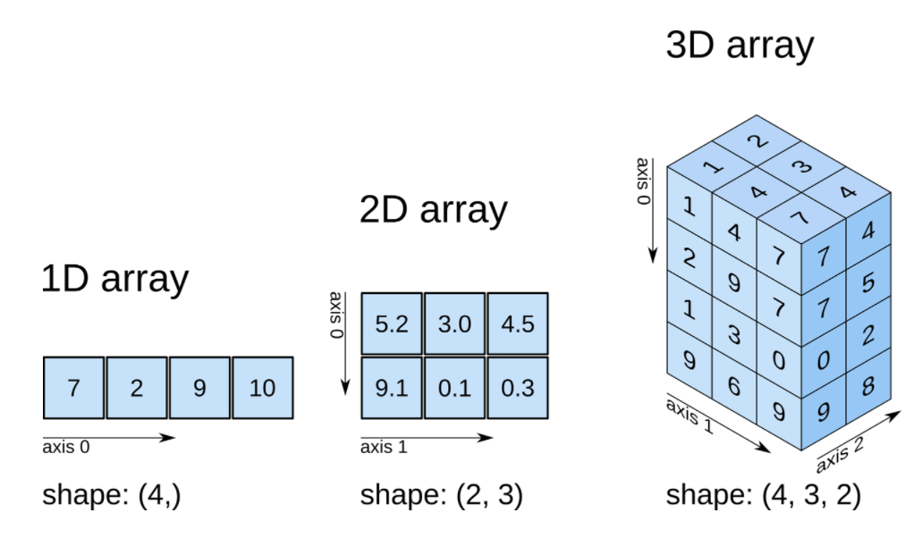
넘파이 배열의 구조
넘파이의 데이터 구조
스칼라(Scalar) : 하나의 숫자로 이루어진 데이터
벡터(Vector) : 여러 개의 숫자를 특정한 순서대로 모아 놓은 데이터
행렬(Matrix) : 벡터들을 모아 놓은 데이터 (2차원의 배열)
텐서(Tensor) : 같은 크기의 텐서(2차원 이상)들을 모아 놓은 데이터
축(axis) : 값들의 방향
랭크(rank) : 데이터 집합에서 축의 개수
형태(shape) : 각 축(axis)별 데이터의 개수
크기(size) : 배열내 원소의 총 개수

Slide 6
넘파이 배열의 구조
넘파이의 모듈의 다차원 배열 구조
넘파이 다차원 배열인 ndarray 는 메모리에 모든 원소를 보관
다차원 배열의 메모리 블록은 1차원으로 관리
메타 정보에서는 여러 차원의 배열을 만들어도 메모리에는 1차원 배열로 관리
dtype
float32
배열의 각각 데이터는 32bit float
dim count
2
dimensions
3
3
12byte
strides
12
4
4byte
data
0 | 1 | 2 | 3 | 4 | 5 | 6 | 7 | 8
행렬이 각각 (3X3)인 2차원 ndarray의 메타정보

Slide 7
넘파이 배열의 구조
넘파이의 배열 특징
넘파이 배열 : 넘파이 객체의 N-dimensional( N개의 차원) 객체
벡터연산과 브로드캐스팅(Broadcasting)기능을 제공
차원이 존재 - 벡터에서의 차원은 원소의 개수 - 넘파이 배열(2차원이상)에서는 축(axis)의 개수
ndarray 는 같은 타입의 데이터만 모아서 관리
배열 생성시 dtype 속성을 이용해 데이터 타입 설정 가능
ndarray.dtype 속성을 이용해 조회
ndarray.astype(데이터타입)
데이터타입 변환하는 메소드
변환한 새로운 ndarray 객체를 반환
원본 변수에 넣어서 사용
데이터타입 | 데이터타입설명
Int8, int16, int32,int64 | 부호가 있는 8,16,32,64 비트 정수형 (default int32)
uint8, uint16,unit32, uint64 | 부호가 없는 8,16,32,64 비트 정수형 (default uint64)
float16 | 반정밀도 부동소수점
float32 | 단정밀도 부동소수점(C의 float형과 호환)
float64 | 배정밀도 부동소수점(C의 double, 파이썬의 float 과 호환)
float128 | 확장 정밀도 부동소수점
complex64,complex128,complex256 | 각각 2개의 32,64,128비트 부동소수점을 가지는 복소수
bool | True/False를 가지는 논리형(Boolean)
object | 파이썬 객체형
string_ | 고정길이 문자열형(각 글자는 1바이트) ASCII만 저장 가능
unicode_ | 고정길이 유니코드형

Slide 8
Numpy 조작(배열 생성, 연산, 관리)

Slide 9
넘파이 연산의 특징
벡터연산과 브로드캐스팅
넘파이는 벡터연산과 브로드캐스팅 지원
벡터연산은 같은 인덱스에 위치한 원소(Element-wise)들끼리 수행 - 넘파이에서 지원하는 연산기능으로 반복문을 사용하지 않고 같은 위치의 값끼리 반복 연산 - 배열의 형태가 같아야 연산이 가능
0 | 1 | 2 | 3
+
0 | 1 | 2 | 3
=
0 | 2 | 4 | 6
0 | 1 | 2 | 3
4 | 5 | 6 | 7
8 | 9 | 10 | 11
0 | 1 | 2 | 3
4 | 5 | 6 | 7
8 | 9 | 10 | 11
0 | 2 | 4 | 6
8 | 10 | 12 | 14
16 | 18 | 20 | 22
+
=

Slide 10
넘파이 연산의 특징
브로드캐스팅 연산
브로드캐스팅 연산 모양이 다른 배열들 간에 어떤 조건을 만족 했을 때 가능해지도록 배열을 자동적으로 변환 - 모양이 부족한 부분은 확장하여 연산을 수행할 수 있도록 변환
브로드 캐스팅이 일어날 수 있는 조건 - 차원의 크기가 1일 경우 이거나 혹은 스칼라 값일 경우 - 차원의 짝이 맞을 경우 : 차원에 대한 축의 길이가 동일하면 브로드캐스팅이 가능
+
1 | 1
=
0 | 1 | 2
1
1 | 2 | 3
0 | 1 | 2
3 | 4 | 5
6 | 7 | 8
0 | 1 | 2
0 | 2 | 4
3 | 5 | 7
6 | 8 | 10
+
=
0 | 1 | 2
0 | 1 | 2
0
1
2
0
1
2
0
1
2
0 | 1 | 2
0 | 1 | 2
1 | 2 | 3
2 | 3 | 4
+
=
0 | 1 | 2
0 | 1 | 2

Slide 11
넘파이 Array
Homogeneous Multidimensional array
넘파이의 주요한 객체는 다차원의 동종 어레이
넘파이의 어레이는 ndarray 클래스
ndarray.ndim - 어레이의 축의 개수 (차원)
ndarray.shape - 어레이의 차원, 각 차원으리 어레이의 크기를 나타내는 정수의 튜플 - n X m 행렬의 경우 shape은(n,m) 튜플의 길이는 축의 개수
ndarray.size - 어레이의 요소의 총 개수, shape 튜플의 요소의 곱과 동일
ndarray.dtype - 어레이의 요소의 타입을 나타내는 객체, 파이썬 표준타입 혹은 np.int32,… 같은 고유한 타입을 제공
ndarray.itemsize - 어레이의 각 요소의 바이트 크기
ndarray.data - 어레이의 실제 요소를 갖는 버퍼

Slide 12
넘파이 Array 생성
Numpy array 생성 방법
리스트 객체를 np.array() 를 사용하여 변환 - np.array함수를 사용하여 만들 경우 리스트나 튜플 객체여야 함
numpy 생성 함수 사용 - array, arrange, empty, empty_like, ones, ones_like, zeros, zeros_like 등이 존재
np.array([1,2,3,4])
np.array((1,2,3,4))
np.array([[1,2,3,4],[1,2,3,4]])
np.array([1,2,3,4], dtype=np.int32)

Slide 13
넘파이 Array 생성
numpy.arrange, linspace, logspace
np.arange(5)는 [0, 5) 범위에서 간격 1로 증가
np.arange(1, 5)는 [1, 5) 범위에서 간격 1로 증가
np.arange(2, 10, 2)는 [2, 10) 범위에서 간격 2로 증가
np.linspace(1, 3, 5)는 [1,3] 범위에서 균일한 간격으로 5개의 숫자를 반환
np.logspace(2, 3, num=4, base=2.0)는 base를 밑으로 [2,3]범위를 지수로 균일한 간격으로 4개의 숫자를 반환 base를 지정하지 않을 경우 default는 10
np.empty, empty_like
numpy.empty 함수는 (값의 초기화를 수행하지 않고) 주어진 형태와 타입을 갖는 새로운 어레이를 반환
numpy.zeros 와 달리 numpy.empty는 어레이의 값들을 0으로 초기화하지 않아서 더 빠름 - np.empty([2,2])
numpy.empty_like 함수는 (값의 초기화를 수행하지 않고) 주어진 어레이의 형태와 타입을 갖는 새로운 어레이를 반환 - a = ([1, 2, 3], [4, 5, 6]) # a: array-like - a_like = np.empty_like(a) # a_like: uninitialized

Slide 14
넘파이 Array 생성
numpy.full, numpy.full_like
numpy.full 함수는 주어진 형태와 타입을 갖는, 주어진 값으로 채워진 새로운 어레이를 반환 - np.full((2, 2), 0.1)
numpy.full_like 함수는 주어진 어레이의 형태와 타입을 갖는, 주어진 값으로 채워진 새로운 어레이를 반환 - a = np.arange(5, dtype=int) - a_full_like = np.full_like(a, 1)
np.ones, np.ones_like
numpy.ones 함수는 주어진 형태와 타입을 갖는 1로 채워진 어레이를 반환 - np.ones((3, 3))
numpy.ones_like 함수는 주어진 형태와 타입을 갖는 1로 채워진 어레이를 반환 - a = np.arange(6).reshape((2, 3)) - b = np.ones_like(a)

Slide 15
넘파이 Array 생성
numpy.zeros, numpy.zeros_like
numpy.zeros 함수는 주어진 형태와 타입을 갖는 0으로 채워진 어레이를 반환 - np.zeros((3, 3))
numpy.zeros_like 함수는 주어진 어레이와 같은 형태와 타입을 갖는 0으로 채워진 어레이를 반환 - a = np.arange(6).reshape((2, 3)) - b = np.zeros_like(a)
np.identity, np.eye
numpy.identity 함수는 단위행렬 (identity matrix)를 반환
단위행렬은 주대각선의 원소가 1이고, 나머지는 모두 0인 정사각행렬 - np.identity(3)
numpy.eye 함수는 k번째 부터 대각행렬을 반환 - np.eye(3,k=1)

Slide 16
넘파이 난수 생성
넘파이 random 모듈
random 모듈의 다양한 함수를 사용해서 특정 범위, 개수, 형태를 갖는 난수를 생성
np.random.rand, randint
random.rand() 함수는 주어진 형태의 난수 어레이를 생성 - np.random.rand(2, 3)
random.randint() 함수는 [최소값, 최대값)의 범위에서 임의의 정수를 생성
np.random.randint(2, size=5)는 [0, 2) 범위에서 다섯개의 임의의 정수를 생성
np.random.randint(2, 4, size=5)는 [2, 4) 범위에서 다섯개의 임의의 정수를 생성
np.random.randint(1, 5, size=(2, 3))는 [1, 5) 범위에서 (2, 3) 형태의 어레이를 생성
random.randn() 함수는 표준정규분포 (Standard normal distribution)로부터 샘플링된 난수를 반환 - np.random.randn(2, 3)

Slide 17
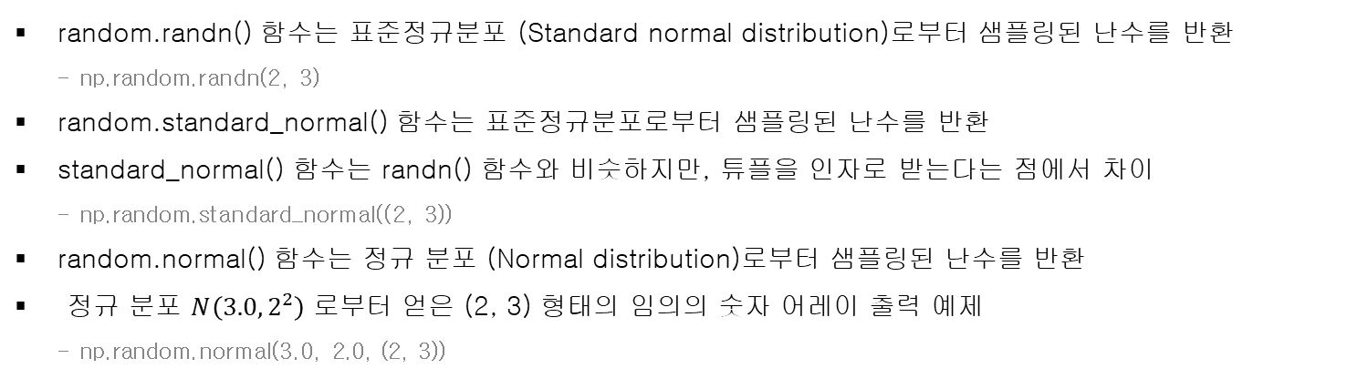
넘파이 난수 생성
np.random.randn, standard_normal, normal
random.randn() 함수는 표준정규분포 (Standard normal distribution)로부터 샘플링된 난수를 반환 - np.random.randn(2, 3)
random.standard_normal() 함수는 표준정규분포로부터 샘플링된 난수를 반환
standard_normal() 함수는 randn() 함수와 비슷하지만, 튜플을 인자로 받는다는 점에서 차이 - np.random.standard_normal((2, 3))
random.normal() 함수는 정규 분포 (Normal distribution)로부터 샘플링된 난수를 반환
정규 분포 $N\left(3.0,2^{2}\right)$ 로부터 얻은 (2, 3) 형태의 임의의 숫자 어레이 출력 예제 - np.random.normal(3.0, 2.0, (2, 3))
randn 함수로 부터 평균$μ 이$고 표준편차가 $σ$를 갖는 정규분포 $N\left(μ,σ^{2}\right) 의$ 난수를 생성하기 위해
$σ$*np.random.randn(…)+ $μ$ 와 같은 형태로 사용가능

Slide 18
넘파이 난수 생성
np.random.random_sample, choice, seed
random.random_sample() 함수는 [0.0, 1.0) 범위에서 샘플링된 임의의 실수를 반환 - np.random.random_sample() - np.random.random_sample((5,2))
random.random_sample() 함수에서 [0.0, 1.0) 범위가 아닌 [a, b) 범위의 난수 생성 방법 - (b-a) * np.random.random_sample() + a
random.choice() 함수는 주어진 1차원 어레이로부터 임의의 샘플을 생성 - np.random.choice(10,(2, 3)) - np.random.choice(ndarray,(array_shape))
random.seed() 함수는 난수 생성에 필요한 시드를 설정
random.seed() 함수를 발생 시키면 코드를 실행할 때마다 동일한 난수가 생성 - np.random.seed(100)

Slide 19

넘파이 상수(Constant)
Numpy 모듈의 상수 종류
numpy.inf - 양의 무한대의 IEEE 754 부동소수점 표현 (음의 무한대는 numpy.NINF)
Numpy.nan - Not a Number(NaN)의 IEEE 754 부동소수점 표현
numpy.PZERO - 양의 0 (positive zero)의 IEEE 754 부동소수점 표현 (음의 0은 numpy.NZERO)
numpy.e - 오일러 상수 (Euler’s constant), 자연로그의 밑, 네이피어 상수 (Napier’s constant) $≈$2.7182
numpy.pi - pi $≈$ 3.141592
numpy.newaxis - None의 간편한 alias
IEEE 754는 IEEE(전기 전자 기술자 협회(Institute of Electrical and Electronics Engineers))에서 개발한 컴퓨터 부동수소점을 표현하는 가장 널리 쓰이는 표준 ±0 등의 수와 무한(inf), NaN등의 기호를 표시하는 법과 이러한 수에 대한 연산을 정의

Slide 20
넘파이 검색
인덱싱/슬라이싱/논리연산사용
인덱스를 이용해서 ndarray 접근
파이썬 core 모듈의 collection 타입과 동일하게 Slicing 사용하여 접근
논리값의 vector 연산화 하여 접근

Slide 21
Numpy 함수 연산

Slide 22
넘파이 모듈의 함수 특징
유니버설 함수
선형대수 연산을 처리하기 위해 배열 단위로 처리가 필요 - 벡터화 연산을 위해 특별한 처리가 필요 ufunc( Universal Function) - 넘파이 모듈에에는 유니버설 함수를 지원하는 ufunc클래스가 존재

Slide 23
넘파이 모듈의 통계함수
통계 함수
Numpy 기술통계(descriptive statistics) 함수 - ndarray.size : 데이터의 개수 - np.mean : 데이터의 평균 - np.var : 데이터의 분산 - np.std : 데이터의 표준편차 - np.sum : 데이터의 합 - np.max : 데이터의 최대값 - np.

Slide 24
Linear Algebra with Numpy

Slide 25
그리스 표기법
Greek Alphabet
수학에서는 변수의 이름으로 그리스 문자를 사용
대문자 | 소문자 | 발음 | 사용예
Α | α | Alpha | 각도, 변수
Β | β | Beta | 각도, 변수
Γ | γ | Gamma | 오일러-마스케로니 상수의 기호
Δ | δ | Delta | 변화량, 밀도, 수학에서 값의 차
Ε | ε | Epsilon | 극한에서 ε 는 작은 임의의 양수
Ζ | ζ | Zeta | 댐핑계수
Η | η | Eta | 효율
Θ | θ | Theta | 각도, 온도, 위상각
Ι | ι | Iota | 단위벡터, 허수
Κ | κ | Kappa
Λ | λ | Lamdba | 고유값, 감쇠상수, 파장
Μ | μ | Mu | 마찰계수, 평균
대문자 | 소문자 | 발음 | 사용예
Ν | ν | Nu | 포아송비
Ξ | ξ | Xi | 그리스 숫자로 60
Ο | ο | Omicron | 그리스 숫자로 70
Π | π | Pi | 원주율
Ρ | ρ | Rho | 밀도
Σ | ς / σ | Sigma | 대문자 수열의 합, 소문자 표준편차
Τ | τ | Tau
Υ | υ | Upsilon
Φ | φ | Phi | 각도
Χ | χ | Chi | 분포도
Ψ | ψ | Psi | 각도
Ω | ω | omega | 각속도

Slide 26
Linear Algebra with Numpy

Slide 27



선형대수 기초
데이터 분석과 선형대수(Linear Algebra)
선형대수는 데이터 분석에 필요한 계산에 사용
대량의 데이터를 포함하는 복잡한 계산 과정을 정확하고 명료하게 서술 가능
선형대수에서의 데이터 유형
선형대수에서 다루는 데이터는 개수나 형태에 따라 스칼라(Scalar), 벡터(Vector), 행렬(Matrix), 텐서(Tensor)유형으로 분류 - 스칼라 : 숫자 하나로 이루어진 데이터 - 벡터 : 여러 숫자로 이루어진 데이터 레코드(data record) - 행렬 : 벡터가 조합된 데이터 - 텐서 : 같은 크기의 행렬이 조합된 데이터
텐서는 같은 크기의 행렬이 여러 개 같이 묶여 있는 상태, 수학적 정의로 텐서는 다차원 배열로 표현되는 사상으로 다차원 배열 자체를 뜻하지 않음
$$x∈R$$
$$x∈R^{N}$$
$$X∈R^{NxM}$$
스칼라
벡터
행렬

Slide 28


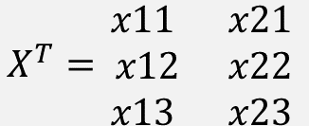
선형대수 기초
전치연산(transpose) 및 표기법
전치연산은 행렬의 가장 기본 연산으로 행과 열을 바꿔 줌(값과 형태가 변함)
전치연산은 벡터나 행렬에 T를 붙여 표기
$$X^{T}=\begin{matrix}x11 & x21 \\ x12 & x22 \\ x13 & x23\end{matrix}$$
$$x→x^{T}$$
$$X=\left[\begin{matrix}x11 & x12 & x13 \\ x21 & x22 & x23\end{matrix}\right]$$
전치연산으로 만든 행렬을 원래 행렬에 대한 전치행렬 이라 하며 전치행렬은 원본 행렬의 행의 값이 열로, 열의 값이 행으로 위치가 바뀜
$N×M→M×N$ 의 행렬로 변환

Slide 29



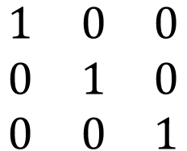
선형대수 기초
특수한 벡터와 행렬
특수한 벡터 - 모든 원소가 0인 벡터 영(0)벡터(zeros vector) - 모든 원소가 1인 벡터 일(1)벡터(ones vector)
특수한 행렬 - 정방행렬 : 행의 개수와 열의 개수가 같은 행렬(square matrix) - 대각 : 행렬에서 행과 열이 같은 위치(diagonal) - 비대각 : 대각 위치에 있지 않은 것(off-diagonal) - 대각행렬 : 모든 비대각 요소가 0인 행렬 - 항등행렬 : 대각행렬 중 모든 대각성분의 값이 1인 대각행렬(identity matrix) - 대칭행렬 : 원본행렬과 전치행렬이 같은 행렬(정방행렬에서만 존재)
$$\left[\begin{matrix}\begin{aligned}d1 \\ 0\end{aligned} & \begin{aligned}0 \\ d2\end{aligned} \\ 0 & 0\end{matrix}\right]$$
$$\begin{matrix}1 & 0 & 0 \\ 0 & 1 & 0 \\ 0 & 0 & 1\end{matrix}$$
대각행렬 : 비대각 성분 0, 정방행렬일 필요 없음
항등행렬 : 대각성분 1, 비대각 성분 0, 정방행렬
대각원소
$$R^{3×2}$$
$$R^{3×3}$$
대각행렬
항등행렬

Slide 30
선형대수 기초
전치연산(transpose) 및 표기법
전치연산은 행렬의 가장 기본 연산으로 행과 열을 바꿔 줌(값과 형태가 변함)
전치연산은 벡터나 행렬에 T를 붙여 표기
$$X^{T}=\begin{matrix}x11 & x21 \\ x12 & x22 \\ x13 & x23\end{matrix}$$
$$x→x^{T}$$
$$X=\left[\begin{matrix}x11 & x12 & x13 \\ x21 & x22 & x23\end{matrix}\right]$$
전치연산으로 만든 행렬을 원래 행렬에 대한 전치행렬 이라 하며 전치행렬은 원본 행렬의 행의 값이 열로, 열의 값이 행으로 위치가 바뀜
$N×M→M×N$ 의 행렬로 변환

Slide 31
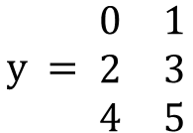
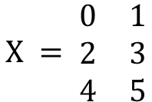
선형대수 기초
벡터와 행렬의 연산 방법
벡터와 행렬도 숫자처럼 덧셈, 뺄셈, 곱셈들의 연산을 수행
같은 벡터 공간에 존재하여야 함
$$X = \begin{matrix}0 & 1 \\ 2 & 3 \\ 4 & 5\end{matrix}$$
$$y = \begin{matrix}0 & 1 \\ 2 & 3 \\ 4 & 5\end{matrix}$$

Slide 32
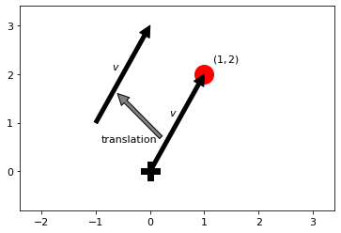
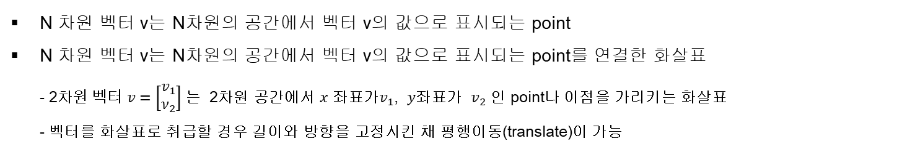

선형대수와 해석기하
선형대수 연산의 기하학적 의미
N 차원 벡터 v는 N차원의 공간에서 벡터 v의 값으로 표시되는 point
N 차원 벡터 v는 N차원의 공간에서 벡터 v의 값으로 표시되는 point를 연결한 화살표 - 2차$원 벡터 v=\left[\begin{matrix}v_{1} \\ ν_{2}\end{matrix}\right]$는 2차원 공간에서 $x$ 좌표가$v_{1}$, $y$좌표가 $v_{2}$ 인 point나 이점을 가리키는 화살표 - 벡터를 화살표로 취급할 경우 길이와 방향을 고정시킨 채 평행이동(translate)이 가능
$$v=\left[\begin{matrix}v_{1} \\ v_{2}\end{matrix}\right]$$
벡터를 point로 생각하는 경우 좌표의 point 값 입력
벡터를 화살표로 생각하는 경우 길이와 방향을 고정시킨 채 평행이동

Slide 33

선형대수와 해석기하
벡터
벡터의 길이는 norm(놈) $\left\|a\right\|$으로 정의
벡터의 스칼라 곱은 벡터의 각 성분에 모두 동일한 값을 곱해 구함
단위벡터는 길이(norm)가 1인 벡터
두 벡터의 합은 두 벡터의 각 성분을 성분별로 합해 구한다 - 두 벡터를 이웃하는 변으로 가지는 평행사변형의 대각선 벡터
=

Slide 34
벡터 연산
벡터간의 산술 연산
Array(배열) : 하나의 자료형으로 된 원소를 순서에 맞춰 나열하는 자료 구조
다차원 배열은 기본 특징에 따라 모든 원소가 하나의 자료형
배열 구조에서는 순차적으로 원소를 관리하는 것이 중요
=

Slide 35
Statistics with Python

Slide 36
기초 확률

Slide 37

집합
집합의 정의와 구성요소
확률을 수학적으로 정의하기 위해 집합이 필요
집합은 구별 가능한 객체의 모임
집합에 포함된 구별 가능한 객체가 집합의 원소
집합의 크기(cardinality)는 집합이 가지는 원소의 개수 - 집$합의 크기 표현 \left|A\right| 혹은 card(A)$

Slide 38
집합
집합의 정의와 구성요소
확률을 수학적으로 정의하기 위해 집합이 필요
집합은 구별 가능한 객체의 모임
집합에 포함된 구별 가능한 객체가 집합의 원소
집합의 크기(cardinality)는 집합이 가지는 원소의 개수 - 집$합의 크기 표현 \left|A\right| 혹은 card(A)$

